Slide 1


Slide 2

רובוט דו גלגלי מיוצב ע"י גלגל תגובה ויכולת התקדמות ע"י עיבוד תמונה
פרויקט גמר הנדסי
12-ME
אלכס רז שי שביט
שם המנחה
ד"ר חן גלעדי
הוגש למחלקה להנדסת מכונות
המכללה האקדמית להנדסה ע"ש סמי שמעון
קמפוס אשדוד
תשפ"ד - 2024

Slide 3
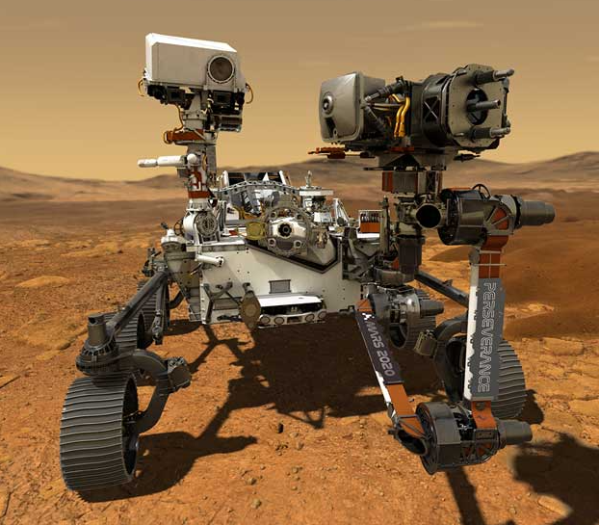
מבוא
- נושא שיווי המשקל עבור מערכות פיזיקליות היווה מאז ומתמיד מקור מחקר ותעסוקה בעולמות הפיזיקה וההנדסה.
- יכולת ההוכחה כי ניתן לשלוט על מערכת פיזיקלית אשר אינה יציבה, פותחת אפשרויות לפיתוח מערכות רובוטיות לשם השגת מטרות שונות.
- מערכות רבות במיוחד בתחומי החלל עושות שימוש בעקרונות של השגת שיווי משקל עבור מערכות לא יציבות.

Slide 4
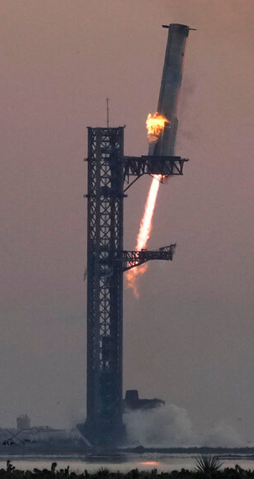
רקע
- עקב שיפור יכולות המעבדים, ישנו כוח חישוב גדול הניתן לניצול עבור פיתוח אלגוריתמי בקרה למערכות רובוטיות מסובכות.
- שילוב מערכות מבוססות עיבוד תמונה וראייה ממחושבת יחד עם שיטות בקרה קלאסית, מסוגל לפתור בעיות מורכבות.
- אחת מהגישות עבור פתרון בעיות שיווי-משקל נמצא במערכת מטוטלת הפוכה הנשלטת ע"י גלגל תגובה.

Slide 5
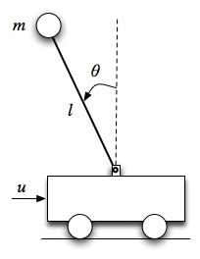
הבעיה
- מערכת רובוטית דו-גלגלית נקראת גם "מטוטלת הפוכה – Inverted Pendulum"
- מערכת מטוטלת הפוכה מטבעה אינה מערכת יציבה, לכן זהו מקרה בוחן לשיטות בקרה אשר מחפשות לשלוט על זויות הנטייה לערכים רצויים.
- נדרש כוח חישוב לא מבוטל יחד עם רכיבים אלקטרו-מכאניים איכותיים על מנת לבקר ולשלוט בהצלחה במערכת מסוג זה.
- סך דרישות אלו מביא את מורכבות ועלות הביצוע לסכומים משמעותיים.

Slide 6
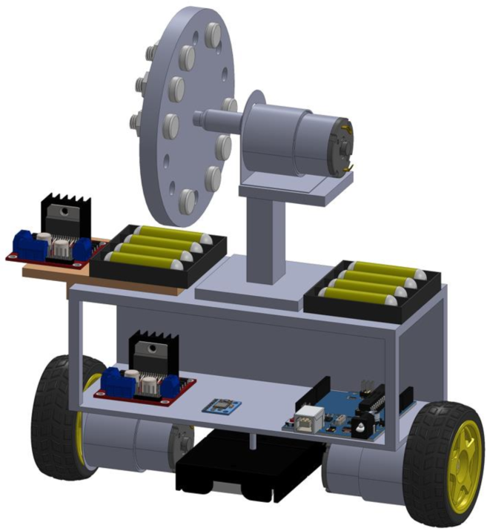
מטרות הפרויקט
- בחינת מערכת גלגל תגובה לשם השגת יציבות על מטוטלת הפוכה.
- תכנון מערכת ניסוי כדי לבחון בפועל את יעילות אלגוריתמי הבקרה.
- תכנון ויישום אלגוריתם עיבוד תמונה משולב במערכת גלגל תגובה לשם השגת יכולת התקדמות והמנעות ממכשולים.
- עמידה ביעדים תוך שימוש ברכיבים זולים ונגישים עם התמקדות בפתרונות תוכנה ובקרה.

Slide 7
דרכי פתרון
- שימוש במערכת דו-גלגלית (Segway) כבסיס עליו נבחן מגוון פתרונות תוכנה ובקרה על מנת להשיג יציבות למערכת.
עקרון מכני/תוכנה/בקרה
- בחינת עזרים מכאניים על מנת לסייע למערכת להתכנס לזוית המטרה, אותה נרצה לקבוע במנח אנכי של המערכת = זוית 0.
יישום העקרון במערכת בפועל
- תכנון והרכבה של העזרים השונים וביצוע ניסויים בפועל על מנת לבחון את יעילותם והשפעתם על המערכת.
בחינת יעילות העקרון המיושם
עמידה/אי עמידה במטרה
- שימוש בבקר Arduino לתכנון תוכנת ובקרת המערכת. שימוש בשפת Python וספריית OpenCV ליישום עיבוד תמונה.

Slide 8
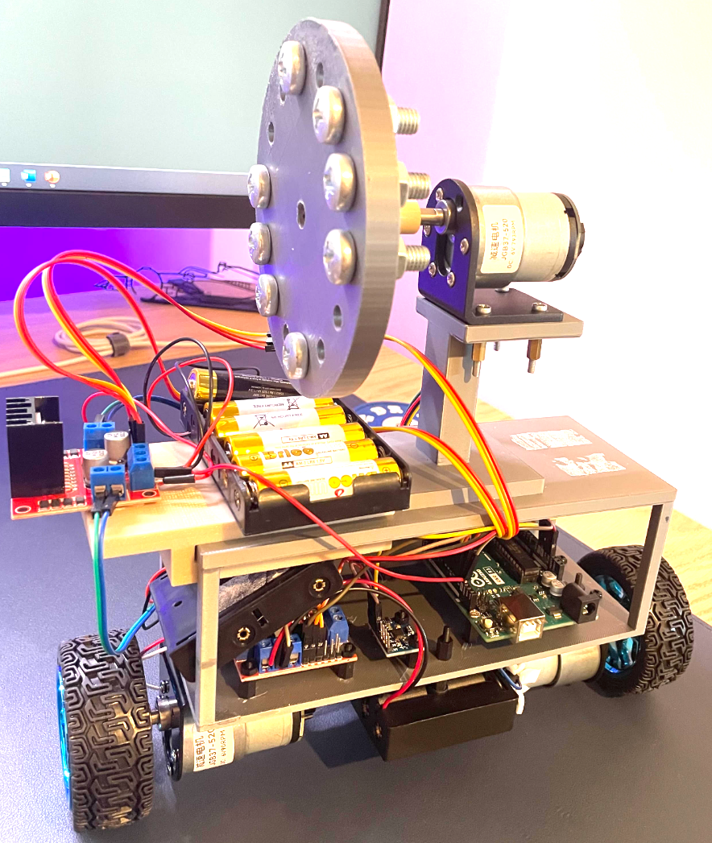
ניסוי 1
- בחינת יציבות המערכת בעזרת גלגל תגובה בלבד.
- תכנון והרכבת מערכת דו-גלגלית הנשלטת ע"י גלגל תגובה, ובחינת תגובת המערכת.
- קניית רכיבים אלקטרונים זולים ונגישים. שימוש בטכנולוגיית ייצור בהדפסת תלת-מימד.
- דגימת זוית נטיית המערכת תוך הפעלת בקר PID.
- הפעלת מנוע גלגל התגובה על מנת לייצר מומנט נגדי למערכת.

Slide 9
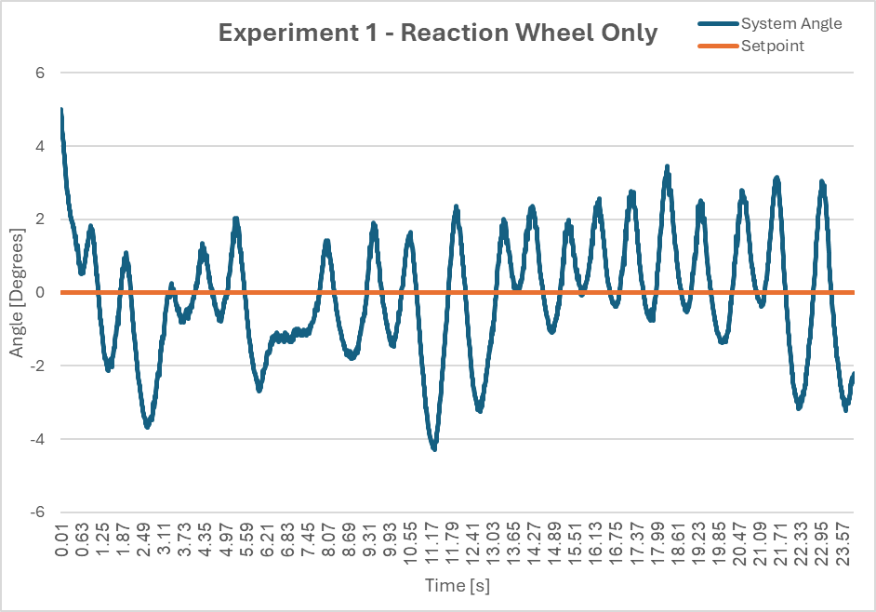
ניסוי 1 - תוצאות
- תנודת המערכת סביב זוית המטרה נובעת עקב שימוש במנוע חלש.
- המנוע לא מסוגל לייצר מומנט מספק כדי לשלוט בעצמו על יציבות המערכת.
- עמידה בהצלחה במגבלות זוית הנטייה.
- סופקו תובנות חשובות להמשך הניסויים.

Slide 10
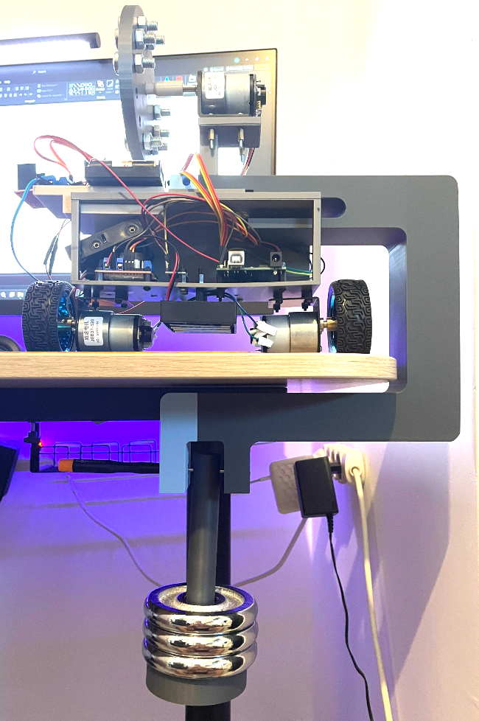
ניסוי 2
- בחינת השפעת תוספת מסה מרסנת למערכת.
- מסה מרסנת הינה מערכת מכנית המיועדת להפחתת רעידות ותנודות במבנים.
- ניתוק גלגל התגובה ושימוש במספר איטרציות עם משקלים שונים.
- בניית והרכבת תוסף מבני לתליית משקולות.
- דגימת זוית הנטייה ללא הפעלת מנועים ובקר PID.

Slide 11
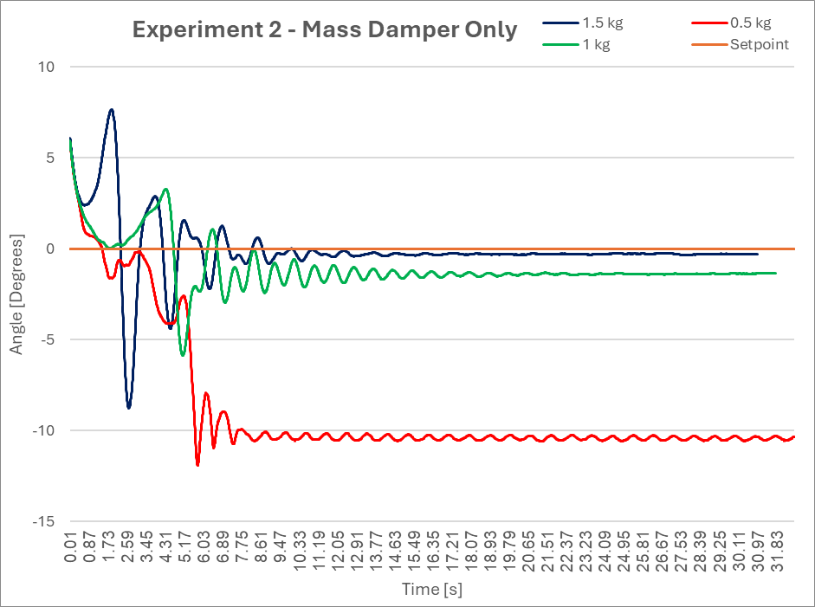
ניסוי 2 - תוצאות
- ניכרת השפעה משמעותית של תוספת מסה מרסנת על המערכת.
- למרות סטייה מזוית המטרה, ניכר כי תוספת משקל תורמת לשיכוך תנודות המערכת.
- נדרש לאזן בין משקל תוסף מסה מרסנת לבין יכולת המערכת לעמוד בתוספת עומס זה.

Slide 12
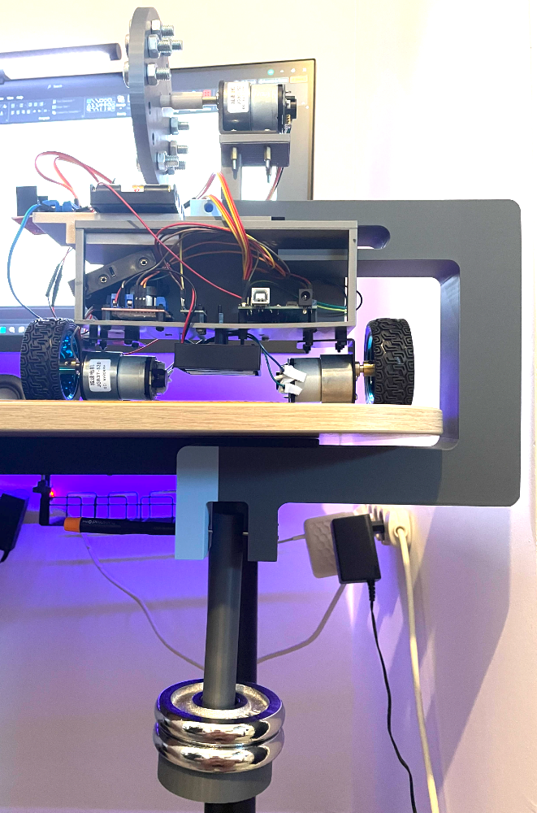
ניסוי 3
- בחינת יציבות המערכת בשילוב גלגל תגובה ומסה מרסנת.
- חיבור גלגל התגובה למתח תוך כדי תליית משקולות במתקן מסה מרסנת.
- בחירה במשקל 1 ק"ג כאיזון בין תמורה לעומס.
- דגימת זוית נטייה וחישוב ערכי בקר PID
- הפעלת מנוע גלגל התגובה בהתאם למומנט הנדרש מחישוב הבקר.

Slide 13
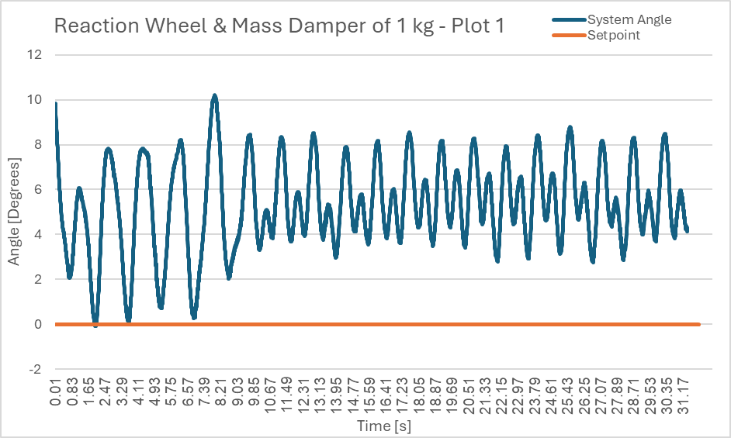
ניסוי 3 - תוצאות
- ניכרת השפעה הפוכה מזו המצופה.
- המערכת לא מצליחה אפילו לתנוד סביב זוית המטרה.
- ניסיונות כיוונון מקדמי הבקר לא תורמות.
- שילוב השפעות לא-לינאריות יחד עם סתירה בדינמיקת המערכות מביא לתוצאה הפוכה.

Slide 14
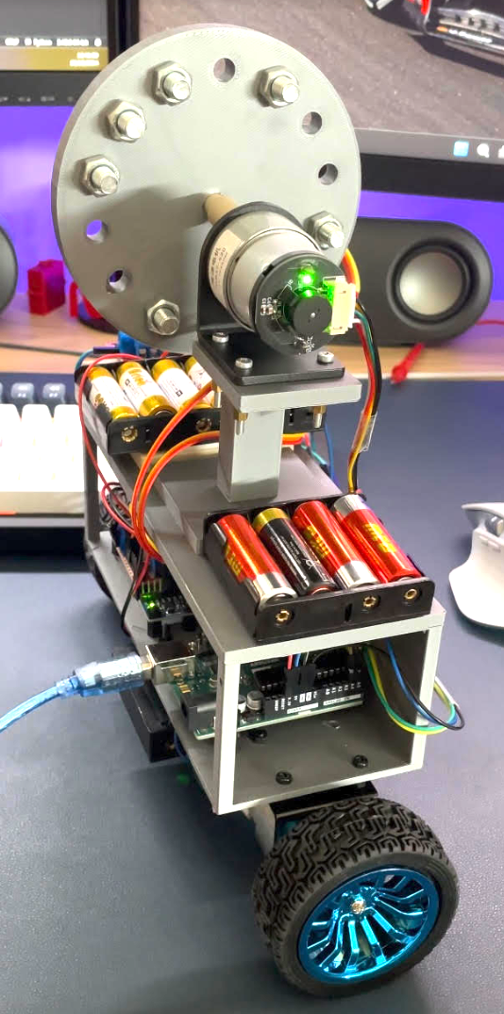
ניסוי 4
- בחינת יציבות המערכת בשילוב גלגל תגובה ומנועים תחתונים.
- נדרש לייצר מומנט נגדי גדול יותר על מנת לגרום למערכת להתכנס לזוית המטרה.
- תכנון מערכת בקרה משולבת עבור גלגל תגובה ומנועים תחתונים כדי שיעבדו יחד.
- שימוש בלולאת בקר PID מקוננת – כניסת בקרת מהירות היא יציאת בקרת הזוית.
- תכנון מערכת בקרת מנועים סלקטיבית.

Slide 15
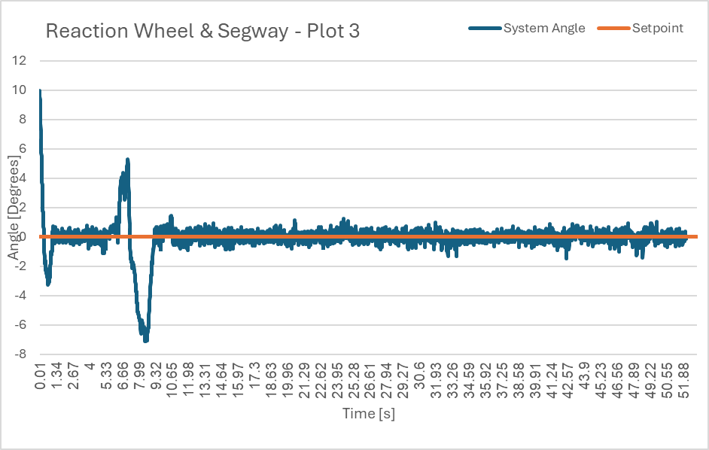
ניסוי 4 - תוצאות
- התקדמות משמעותית לעבר התכנסות לאחת ממטרות הפרויקט.
- שילוב מספר שלבים מתואמים, מביא את המערכת לתנודה סביב הזוית הרצויה.
- הוכחה כי ניתן להשיג יציבות תוך שימוש ברכיבים פשוטים ובקרה חכמה.
- לצורך וודאות התוצאות, בוצעו 3 איטרציות.

Slide 16
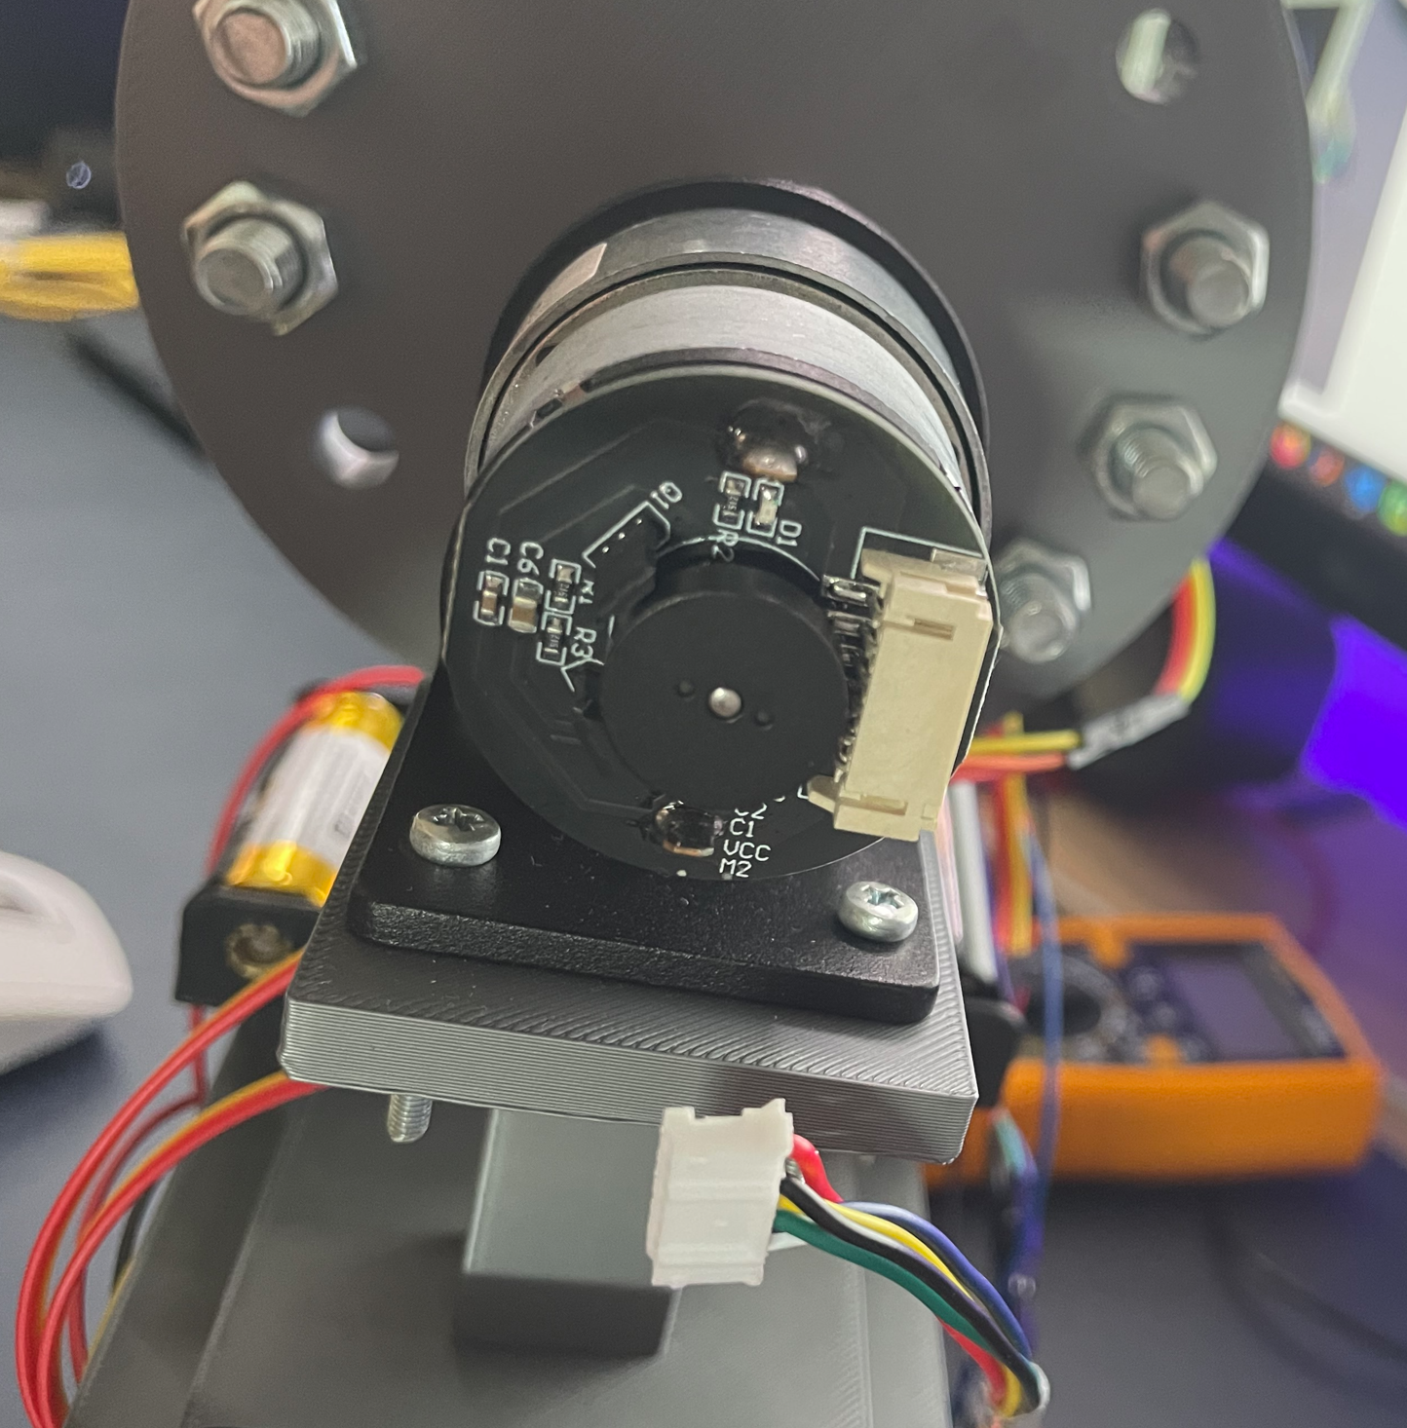
ניסוי 5
- בחינת יציבות המערכת בהפעלת מנועים תחתונים בלבד.
- ניתוק מנוע גלגל התגובה ושינוי הבקרה בהתאם.
- קונפיגורציית המערכת זהה לניסוי הקודם, לצורך השוואה מהימנה.

Slide 17
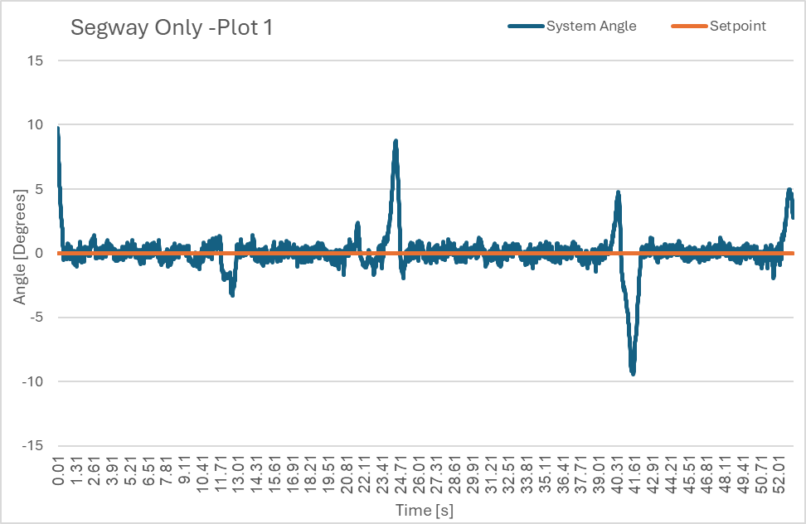
ניסוי 5 - תוצאות
- אינדיקציה משמעותית לגבי תרומת גלגל התגובה ליציבות המערכת.
- ממצא מרכזי הוא יכולת המערכת להתכנס לזוית המטרה גם ללא גלגל התגובה.
- עלייה במספר קפיצות המערכת ללא גלגל התגובה. פי 3 יותר מאשר עם גלגל תגובה מחובר.
- יעילות בקר PID.

Slide 18

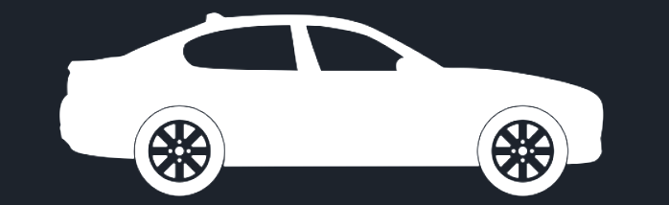
ניסוי 6
- בחינת יציבות המערכת הכוללת: גלגל תגובה ומנועים תחתונים יחד עם עיבוד תמונה להתקדמות.
- המערכת זהה למערכת מניסוי 4 עם תוספת עיבוד תמונה.
- סיגול יכולת התקדמות ועצירה למערכת תוך זיהוי סימנים.
- שימוש במצלמת המחשב לשם זיהוי ופענוח הסימנים.
- המערכת והמחשב מחוברים בכל עת אחד לשני לצורך העברת נתונים.

Slide 19
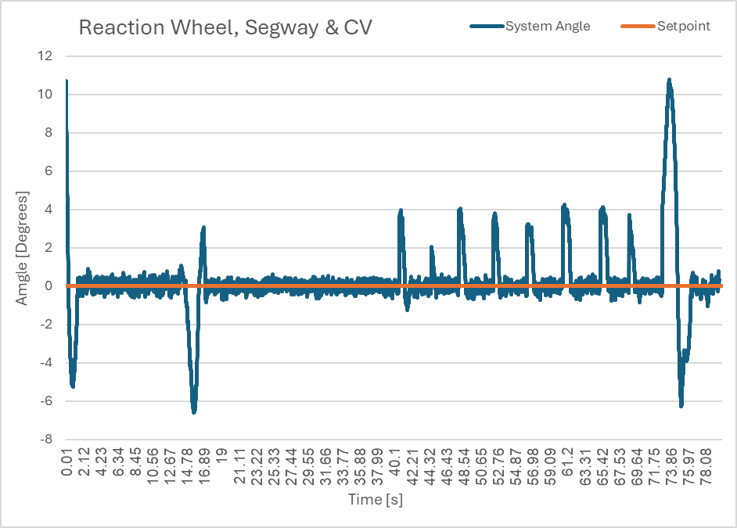
ניסוי 6 - תוצאות
- הניסוי מהווה סיכום מוצלח לרצף הניסויים מאחר והוא עומד במטרות.
- פקודות התקדמות ועצירה מעיבוד התמונה, תוך התאמת בקרת יציבות.
- נדרש להגביל את טווח זוויות נטיית המערכת לטווח המוגדר.
- המערכת מדגימה יכולת יציבות תוך פעולות דינמיות.
- הקפיצות בזוית הנטייה מדגישות את האתגר.

Slide 20
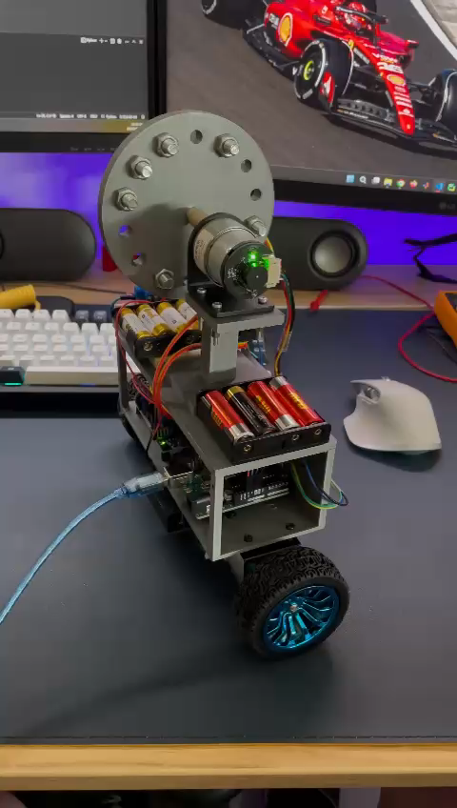
מסקנות ולקחים
- רצף הניסויים מהווה הוכחה ליכולת לשלב מערכות ייצוב מכניות יחד עם יכולת עיבוד תמונה.
- נחשפים אתגרים נוספים הדורשים המשך מחקר וניסוי.
- ניתן היה להשקיע ברכיבים מעט יותר יקרים אך עדיין נגישים ולהגיע לתוצאות טובות עוד יותר.
- למרות ששימוש במנוע אחד בלבד לא הושג במלואו, נמצא פתרון יעיל אשר קולע למטרה תוך חישוב כלכלי נמוך.

Slide 21
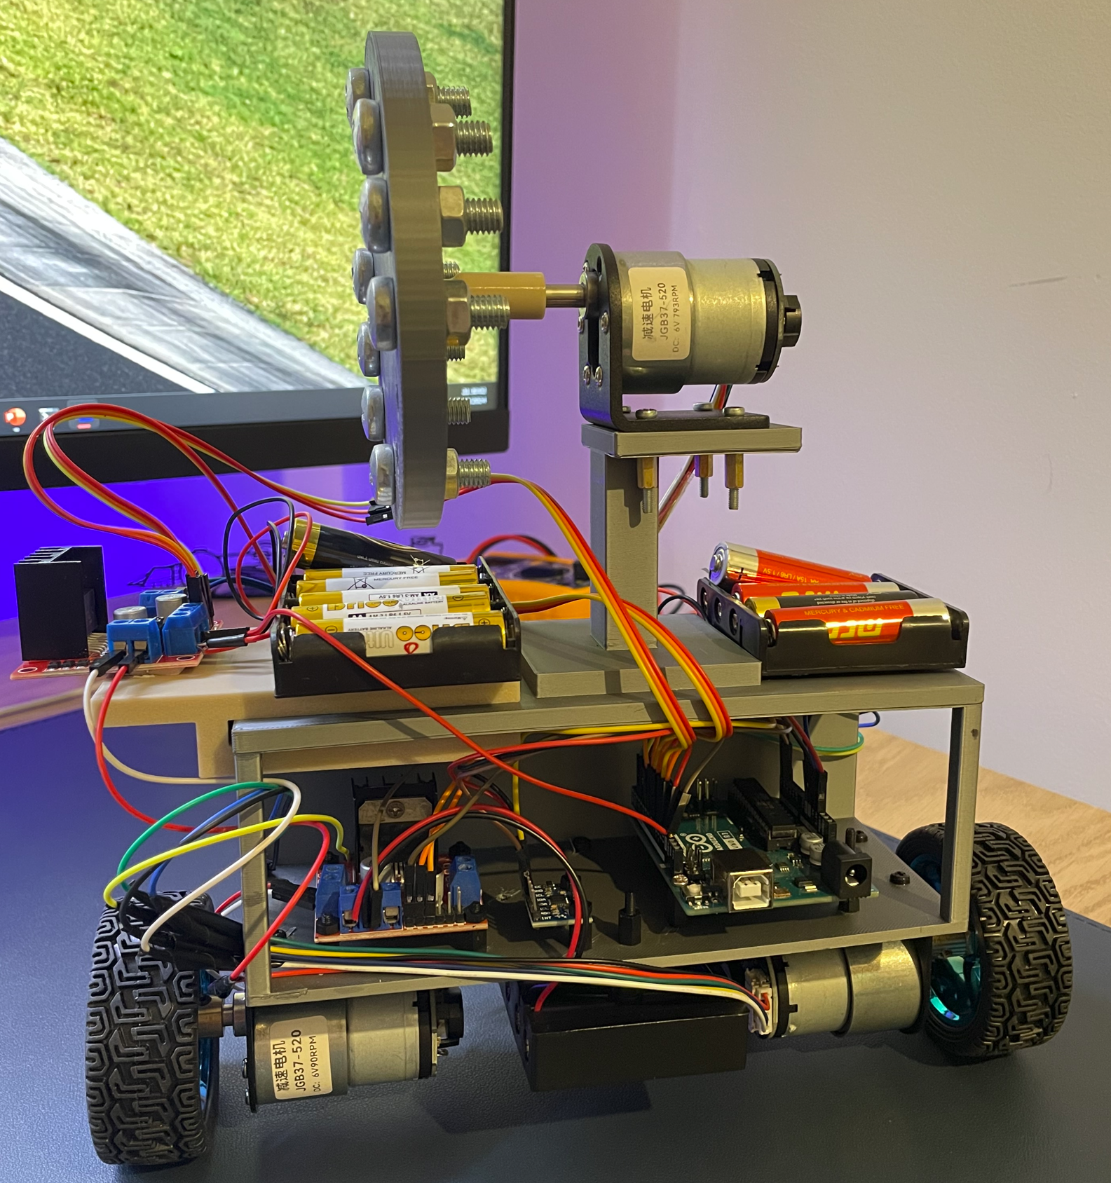
סיכום
- באמצעות שימוש ברכיבי חומרה זולים ונגישים הושגו מטרות הפרויקט.
- המיקוד בעת הביצוע היה על שילוב פתרונות תוכנה ובקרה יחד עם עזרים מכאניים.
- ורסטיליות התכנון בהתאם לממצאי הניסויים מביא עמידה במטרות.
- נפתח כיוון מחקרי עתידי לייעול ושיפור יכולות המערכת.
- הדגשת חשיבות הגישה הרב-תחומית בפיתוח מערכות רובוטיות מורכבות.

Slide 22

רובוט דו גלגלי מיוצב ע"י גלגל תגובה ויכולת התקדמות ע"י עיבוד תמונה
פרויקט גמר הנדסי
12-ME
אלכס רז שי שביט
שם המנחה
ד"ר חן גלעדי
הוגש למחלקה להנדסת מכונות
המכללה האקדמית להנדסה ע"ש סמי שמעון
קמפוס אשדוד
תשפ"ד - 2024

